Slide 1
Universidad Autónoma del Estado de México
Facultad de Ingeniería
Cálculo 1
Unidad 1.- función, límite y continuidad tema 1.1 función real de variable real
Dr. Daury García Pulido
Octubre 2016

Slide 2
Guión
El objetivo de este material es proporcionar al docente y al estudiante una herramienta de apoyo para la unidad 1.- función, límite y continuidad, tema 1.1 función real de variable real de la unidad de aprendizaje “Cálculo 1” del plan de estudios de la licenciatura de ingeniería civil.
Este trabajo introduce al estudiante en el conocimiento detallado de las técnicas de gráficación que ayudan a la mejor comprensión de los temas siguientes ya permiten una visualización de las expresiones algebraicas con las que se trabaja durante el curso permitiendo una interpretación de lo que pasa gráficamente con cada proceso.
Al final de esta unidad de competencia el estudiante conocerá y argumentará sobre el papel que desempeña la interpretación gráfica de las expresiones mediante la comprensión de los procesos involucrados, con fundamento en los conceptos teóricos, lo que logrará con una disposición positiva y analítica de los conocimientos adquiridos.

Slide 3
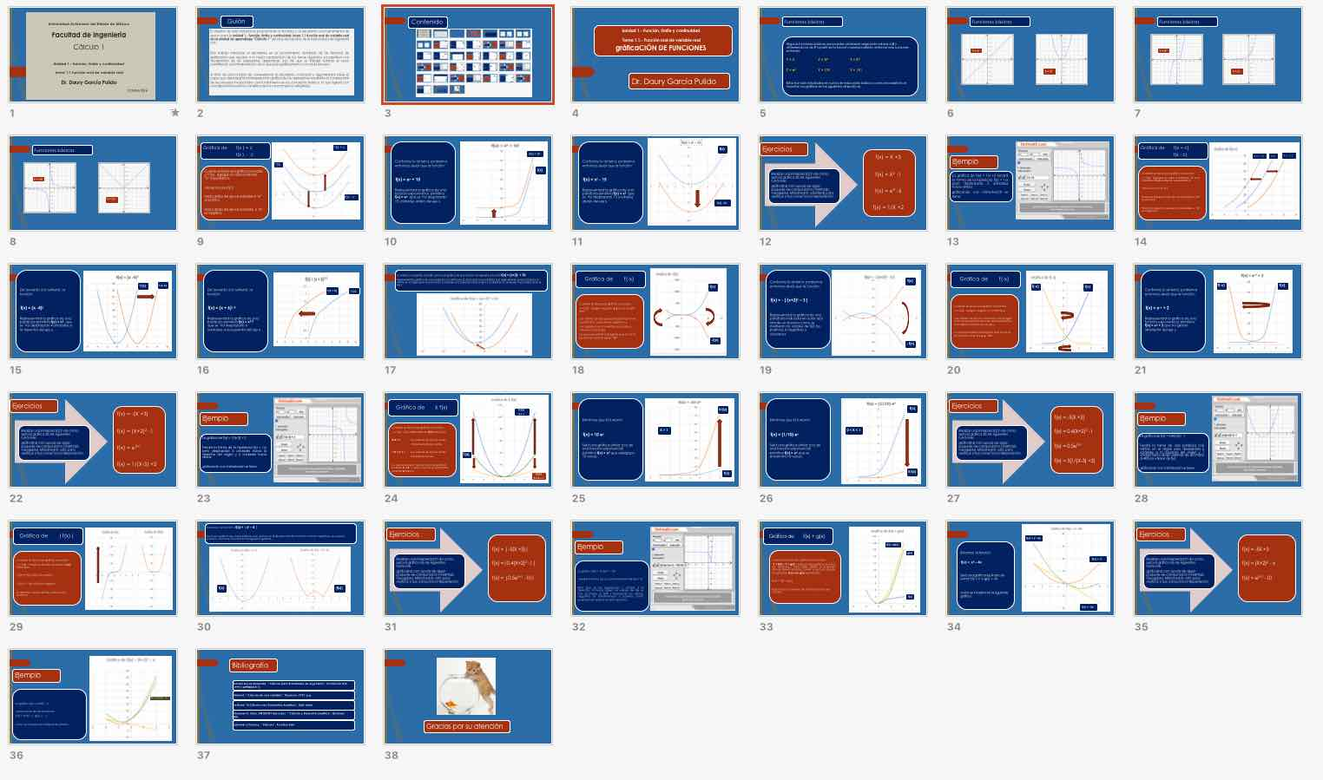
Contenido

Slide 4
Unidad 1.- Función, límite y continuidad
Tema 1.1.- Función real de variable real
gráficaCIÓN DE FUNCIONES
Dr. Daury García Pulido

Slide 5
Funciones básicas
Algunas funciones básicas que pueden obtenerse asignando valores a X y obteniendo los de Y a partir de la función correspondiente, entre las más comunes se tienen:
Y = X Y = X² Y = X³
Y = e^{x} Y = 1/X Y = |X|
Estas han sido estudiadas en cursos de educación básica y como recordatorio se muestran sus gráficas en las siguientes diapositivas.

Slide 6
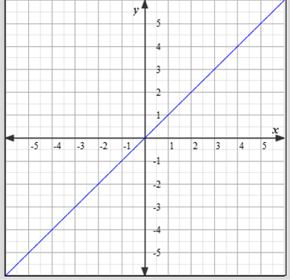
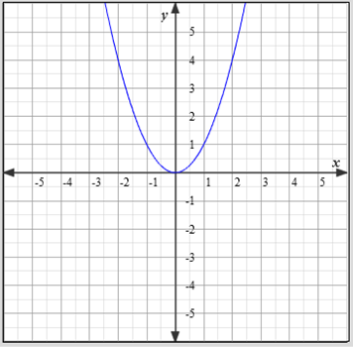
Funciones básicas
Y = X
Y = X²

Slide 7
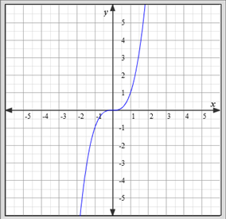
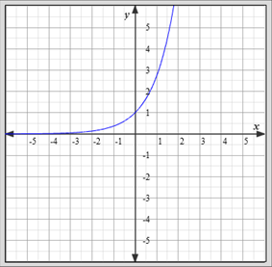
Funciones básicas
Y = X³
Y = e^{x}

Slide 8
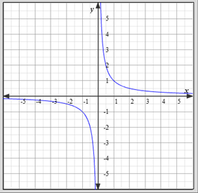

Funciones básicas
Y = 1/X
Y = |X|

Slide 9
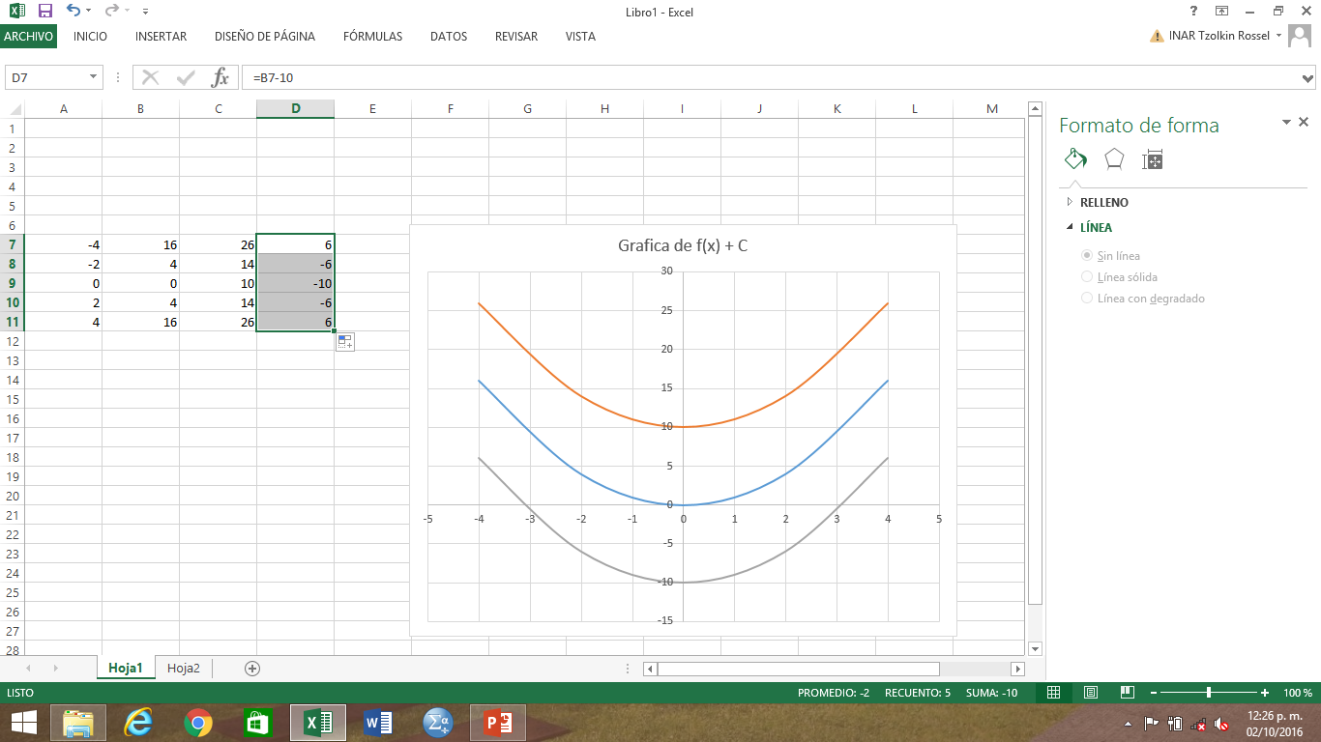
Gráfica de f(x ) + c
f(x ) - c
f(x) + c
f(x)
Cuando se tiene una gráfica conocida y = f(x), agregar un valor constante “c” equivaldrá a:
Mover la curva f(c)
Hacia arriba del eje x c unidades si “c” es positivo
Hacia abajo del eje x c unidades si “c” es negativo.
f(x) - c

Slide 10
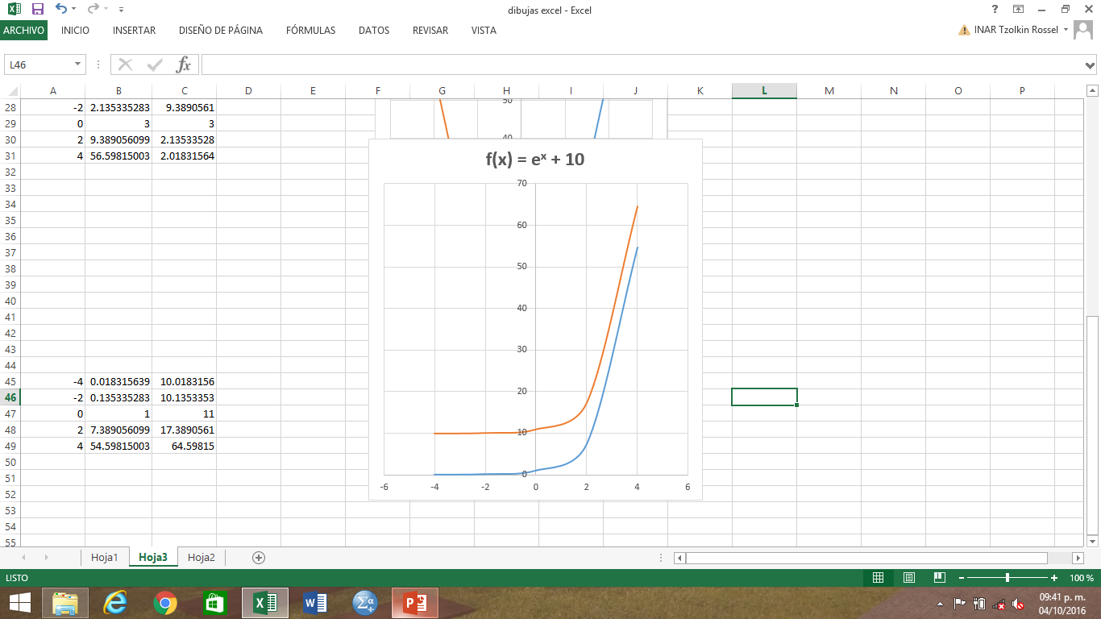
Conforme lo anterior, podremos entonces decir que la función:
f(x) = e^{x} + 10
Representará la gráfica de una función exponencial primitiva f(x) = e^{x} que se ha desplazado 10 unidades arriba del eje x.
f(x) + 10
f(x)

Slide 11
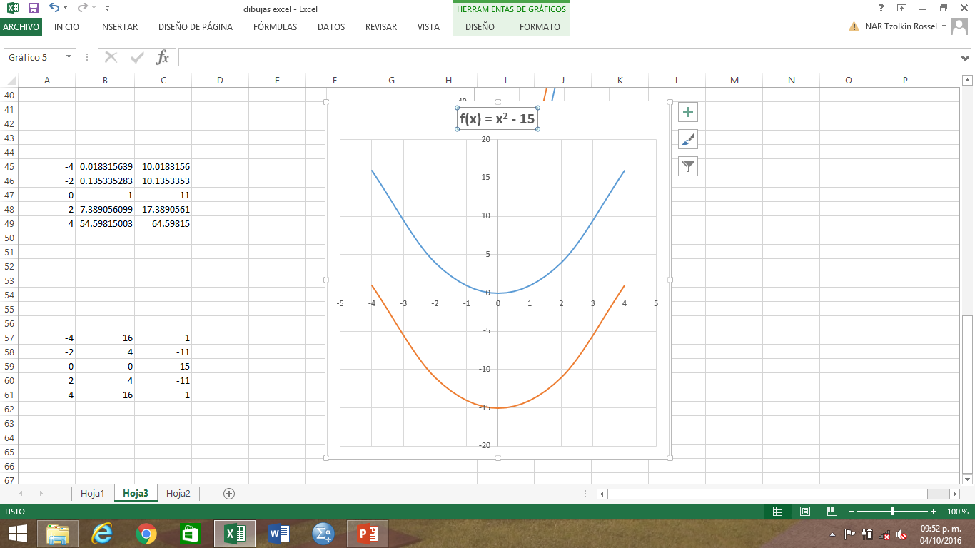
Conforme lo anterior, podremos entonces decir que la función:
f(x) = x² - 15
Representará la gráfica de una parábola primitiva f(x) = x² que se ha desplazado 15 unidades abajo del eje x.
f(x)
f(x) -15

Slide 12
Ejercicios
Realizar una interpretación de como sería la gráfica de las siguientes funciones
gráficarlas con ayuda de algún paquete de computación ( Mathlab, Geogebra, Mimioteach, etcétera) para verificar si fue correcta la interpretación.
f(x) = X +3
f(x) = X² -1
f(x) = e^{X} -5
f(x) = 1/X +2

Slide 13
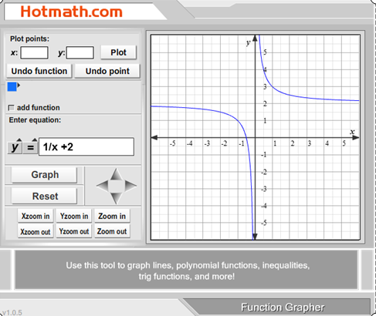
Ejemplo
La gráfica de f(x) = 1/x +2 tendrá la forma de la hipérbola f(x) = 1/x pero desplazada 2 unidades hacia arriba.
gráficando con mimioteach se tiene:

Slide 14
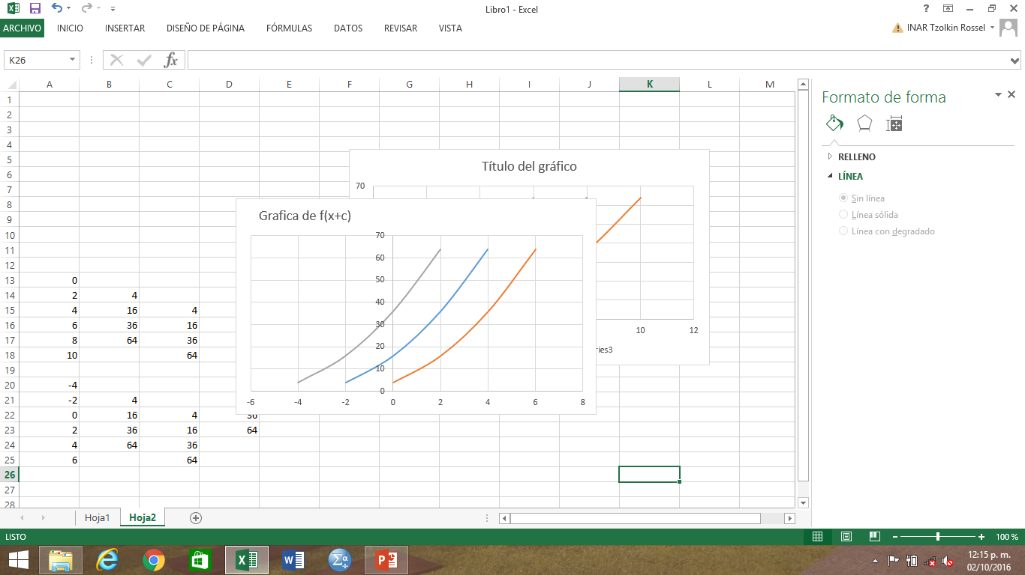
Gráfica de f(x + c)
f(x - c)
f( x + c)
f(x)
f( x - c )
Cuando se tiene una gráfica conocida
y = f(x), agregar un valor constante “c” a la variable independiente equivaldrá a:
Mover la curva f(c)
Hacia la izquierda del eje y c unidades si “c” es positivo
Hacia la derecha del eje y c unidades si “c” es negativo.

Slide 15
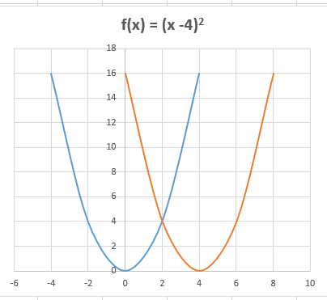
De acuerdo a lo anterior, la función:
f(x) = (x -4)²
Representará la gráfica de una parábola primitiva f(x) = x² que se ha desplazado 4 unidades a la derecha del eje x.
f (x)
f (x-k)

Slide 16
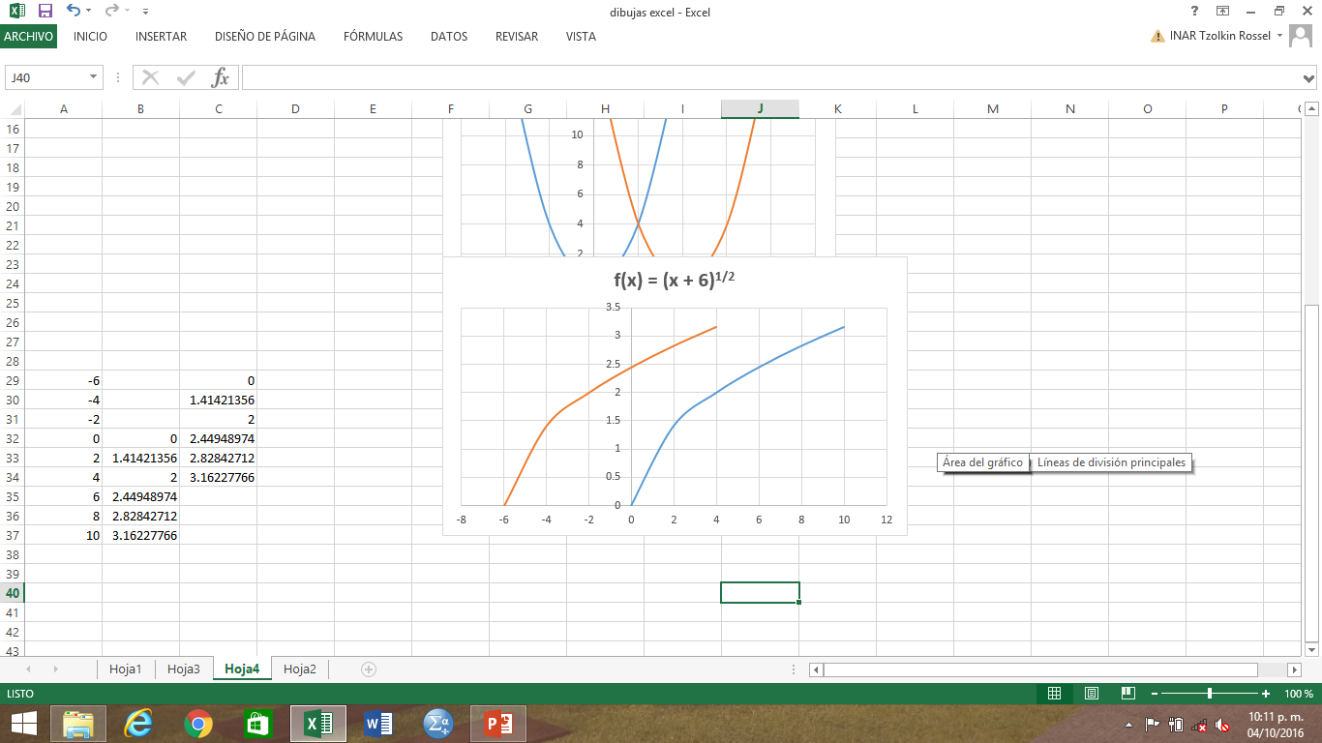
De acuerdo a lo anterior, la función:
f(x) = (x + 6)^{1/2}
Representará la gráfica de una parábola primitiva f(x) = x^{1/2} que se ha desplazado 6 unidades a la izquierda del eje x.
f (x + k)
f (x)

Slide 17
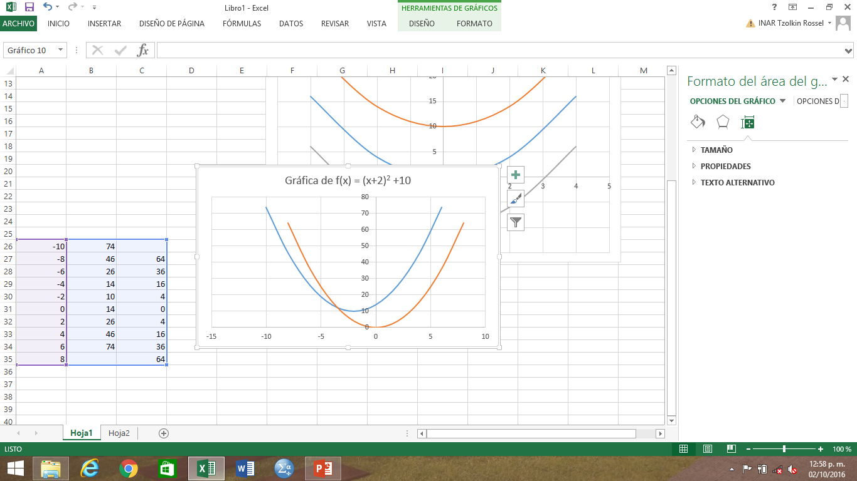
Lo anterior nos permite describir como es la gráfica de una función. Por ejemplo la función f(x) = (x+2)² + 10
Representará la gráfica de una parábola con vértice en (2,10) es decir una parábola que originalmente se encontraba con vértice en el origen pero que se movió 2 unidades a la izquierda sobre el eje x y se desplazo 10 unidades hacia arriba sobre el eje y

Slide 18
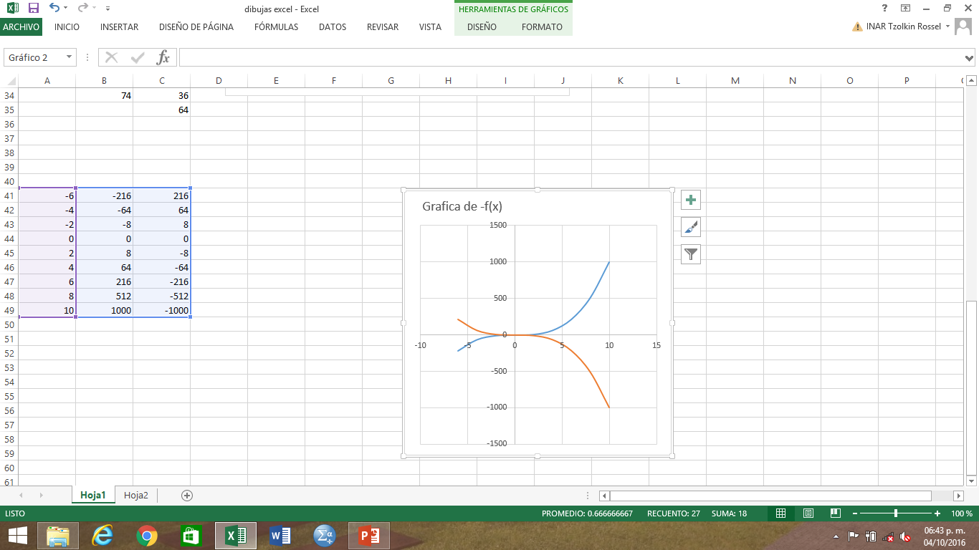
Gráfica de f(-x)
f(x)
Cuando se tiene una gráfica conocida
y = f(x), el signo negativo (-) en la x hará que:
Los valores de f(x) que se encuentran en el cuadrante I sean ahora negativos y
Los negativos se conviertan en positivos
Mover la curva f(c)
Lo que equivaldrá a imaginar que la curva ha rotado sobre el eje x 180 °
-f(x)

Slide 19
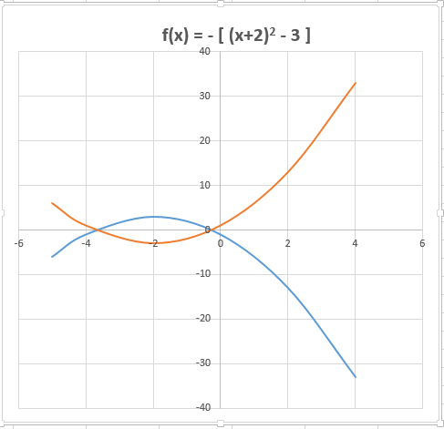
Conforme lo anterior, podremos entonces decir que la función:
f(x) = - [ (x+2)² – 3 ]
Representará la gráfica de una parábola indicada en color azul donde se observa como se invirtieron los valores de f(x) de positivos a negativos y viceversa.
f(x)
- f(x)

Slide 20
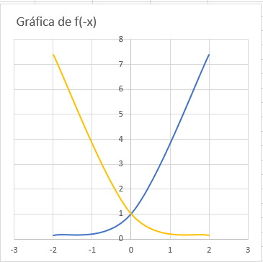
Gráfica de f(-x)
f(-x)
f(x)
Cuando se tiene una gráfica conocida
y = f(x), el signo negativo (-) hará que:
Los valores de f(x) se conserven con el signo que tienen pero los de x se verán reflejados con signo contrario por el eje y
Lo que equivaldrá a imaginar que la curva ha rotado sobre el eje y 180 °

Slide 21
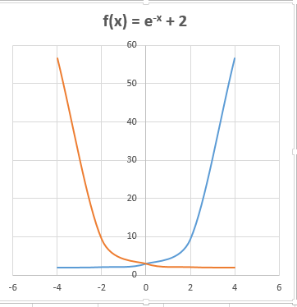
Conforme lo anterior, podremos entonces decir que la función:
f(x) = e^{-x} + 2
Representará la gráfica de una función exponencial primitiva f(x) = e^{x} + 2 que ha girado alrededor del eje y.
f(x)
f(-x)
f(x)
- f(x)

Slide 22
Ejercicios
Realizar una interpretación de como sería la gráfica de las siguientes funciones
gráficarlas con ayuda de algún paquete de computación ( Mathlab, Geogebra, Mimioteach, etc) para verificar si fue correcta la interpretación.
f(x) = -(X +3)
f(x) = (X+2)² -1
f(x) = e^{X+1}
f(x) = 1/(X-3) +2

Slide 23
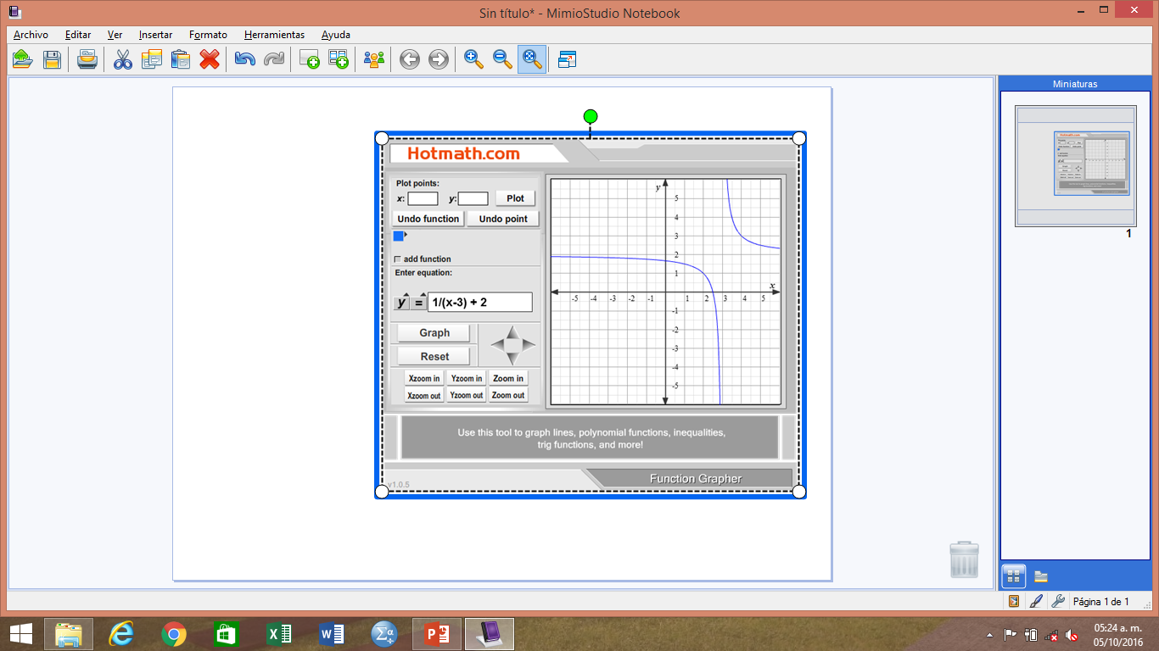
Ejemplo
La gráfica de f(x) = 1/(x-3) + 2
Tendrá la forma de la hipérbola f(x) = 1/x pero desplazada 3 unidades hacia la derecha del origen y 2 unidades hacia arriba.
gráficando con mimioteach se tiene:

Slide 24
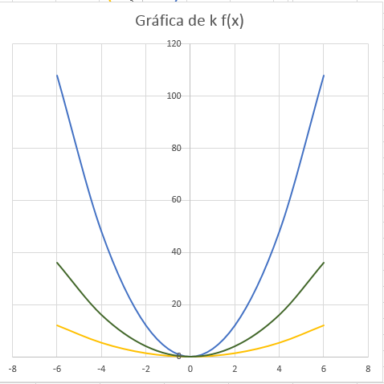
Gráfica de k f(x)
K f(x)
K > 1
Cuando se tiene una gráfica conocida
y = f(x), el multiplicar k por f(x) hará que:
Si K >1 Los valores de f(x) se verán
incrementados k veces.
Si 0 < k < 1 Los valores de f(x) se verán
divididos k veces.
Lo que parecerá que la curva se estirara cuando k > 0, o que la curva se ensancha cuando 0 < k < 1.
f (x)
K f(x)
0 < K < 1

Slide 25
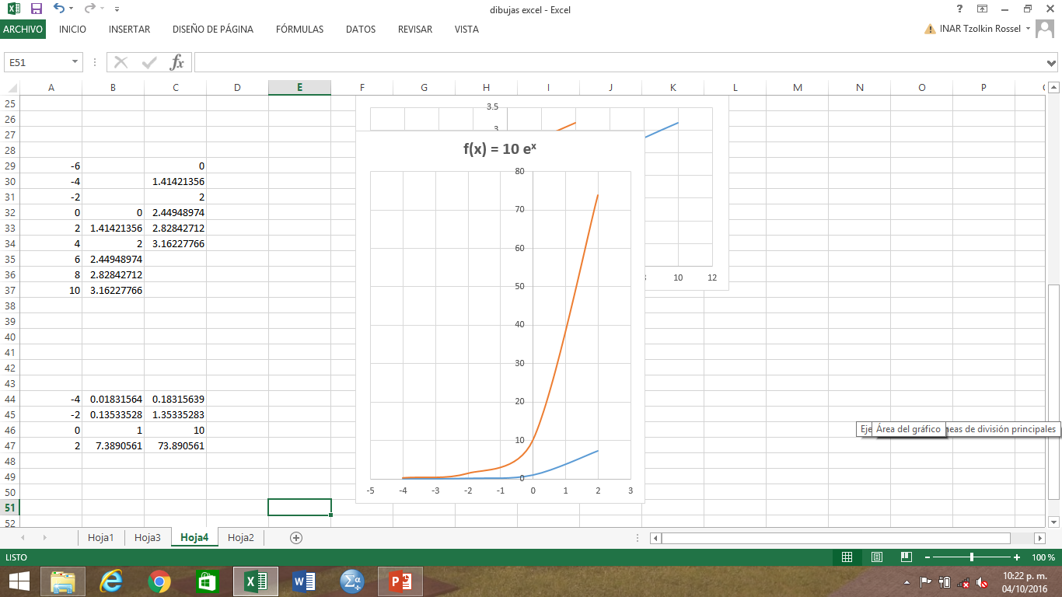
Entonces que la función:
f(x) = 10 e^{x}
Será una gráfica similar a la de una función exponencial primitiva f(x) = e^{x} que adelgaza 10 veces.
K f(x)
K > 1
f(x)

Slide 26
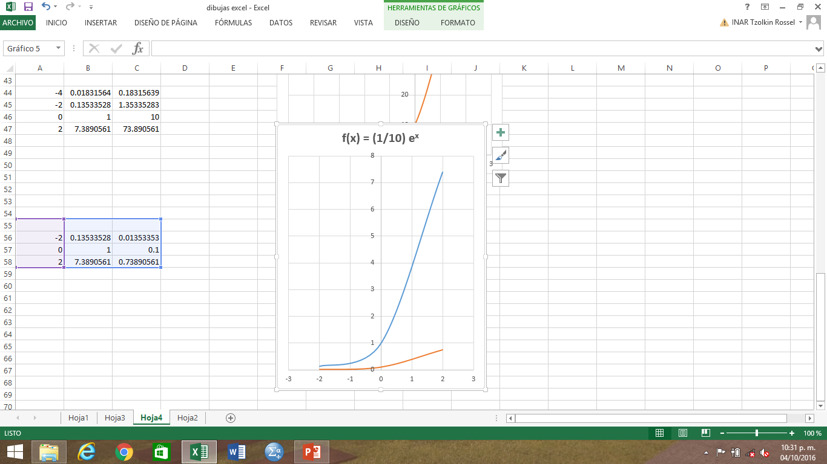
Entonces que la función:
f(x) = (1/10) e^{x}
Será una gráfica similar a la de una función exponencial primitiva f(x) = e^{x} que se ensancha 10 veces.
f(x)
0 < K < 1
K f(x)

Slide 27
Realizar una interpretación de como sería la gráfica de las siguientes funciones
gráficarlas con ayuda de algún paquete de computación ( Mathlab, Geogebra, Mimioteach, etc) para verificar si fue correcta la interpretación.
Ejercicios
f(x) = -5(X +3)
f(x) = 0.4(X+2)² -1
f(x) = 0.5e^{X+1}
f(x) = 3[1/(X-3) +2]

Slide 28

Ejemplo
La gráfica de f(x) = 0.4(x+2)² -1
Tendrá la forma de una parábola con vértice en el origen pero desplazada 2 unidades a la izquierda del origen y 1 unidad hacia abajo además de acortarse al 40% los valores de f(x).
gráficando con mimioteach se tiene:

Slide 29
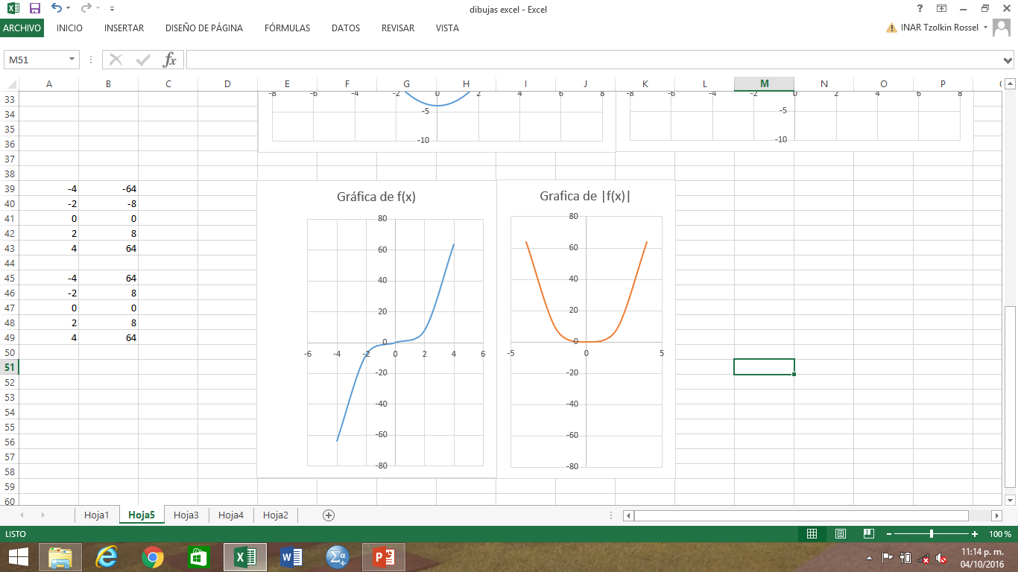
Gráfica de |f(x)|
Cuando se tiene una gráfica conocida
y = f(x), el aplicar el valor absoluto a f(x) hará que:
|f(x)|= f(x) si f(x) es positivo
|f(x)|= - f(x) si f(x) es negativo
Es decir los valores de f(x) serán todos positivos

Slide 30
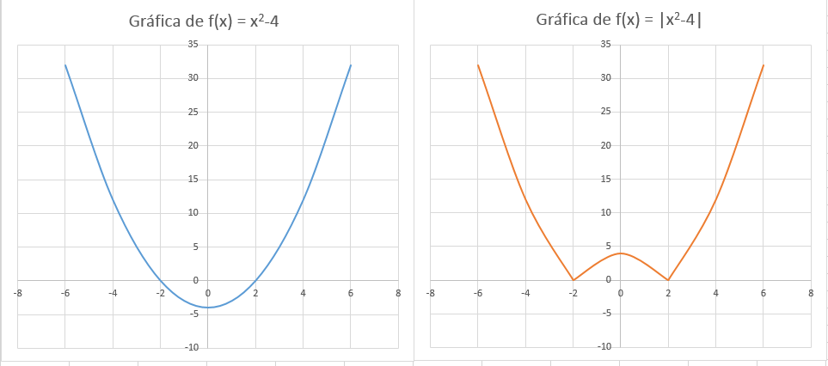
Entonces la función: f(x) = | x² – 4 |
Será una gráfica de una parábola con vértice en (0,4) pero donde todos los valores negativos se vuelven positivos como se muestra en la siguiente gráfica.
f(x)
|f(x)|

Slide 31
Realizar una interpretación de como sería la gráfica de las siguientes funciones
gráficarlas con ayuda de algún paquete de computación ( Mathlab, Geogebra, Mimioteach, etc) para verificar si fue correcta la interpretación.
Ejercicios
f(x) = |-5(X +3)|
f(x) =|0.4(X+2)² -1|
f(x) = |0.5e^{X+1} -10|

Slide 32
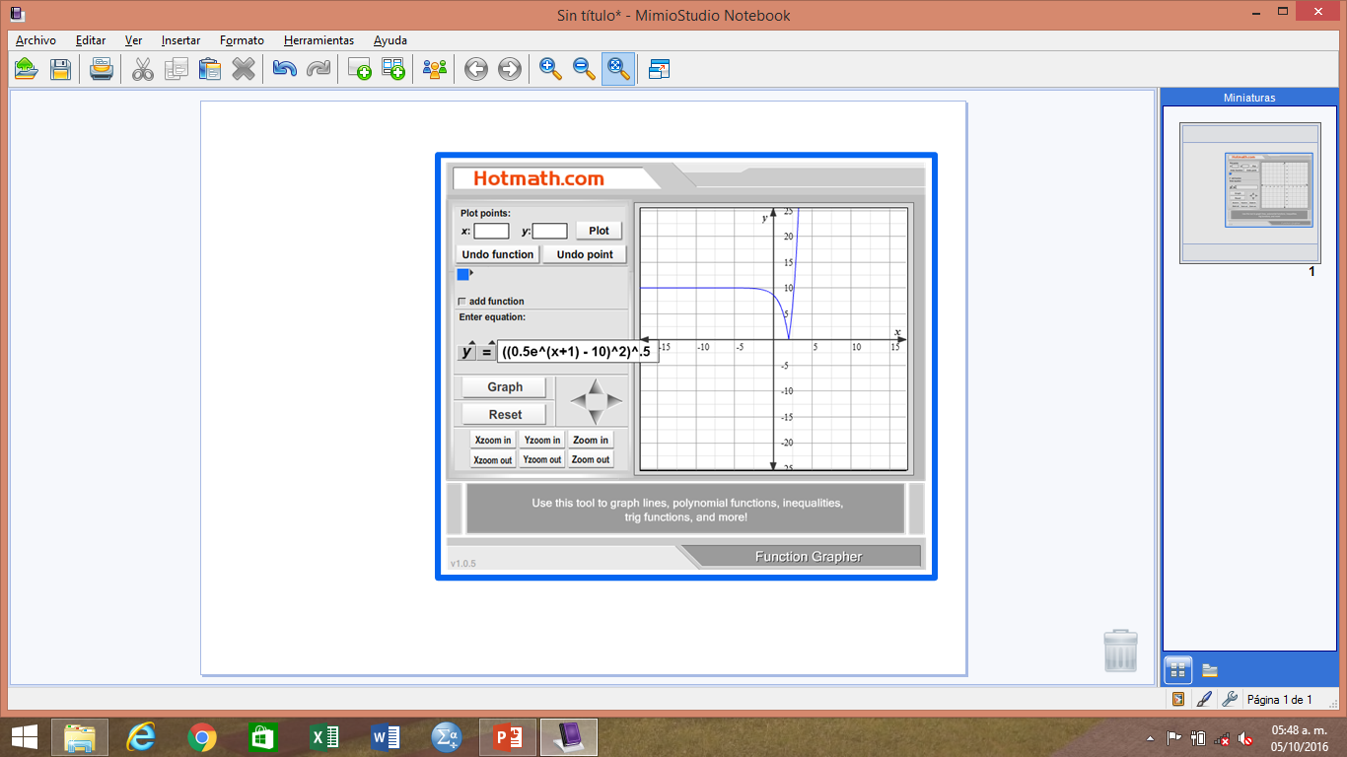
Ejemplo
La gráfica f(x) = |0.5e^{X+1} -10|
Tendrá la forma de la curva exponencial f(x) = e^{x}
Pero que se ha desplazado 1 unidad a la derecha, 10 hacia abajo, los valores de f(x) se han acortado al 50% y finalmente los valores negativos se transformaron a positivos como resultado de aplicar el valor absoluto.

Slide 33
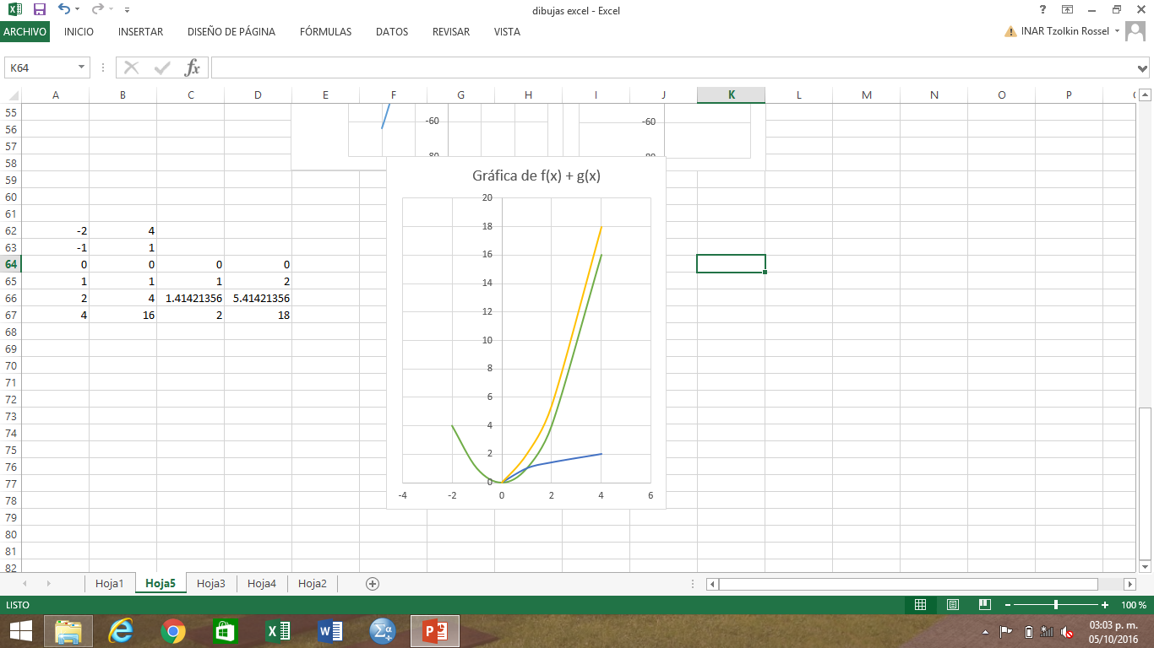
Gráfica de f(x) + g(x)
f(x) +g(x)
Cuando se tiene dos gráficas conocidas
Y = f(X) y Y = g(X), para poder gráficar la suma de funciones, hará falta definir el intervalo donde tienen dominio común y será ahí donde se sumarán f(x) con g(x) resultando:
h(x) = f(x) + g(x)
Para todos los valores de la intersección del domino.
g(x)
f(x)

Slide 34
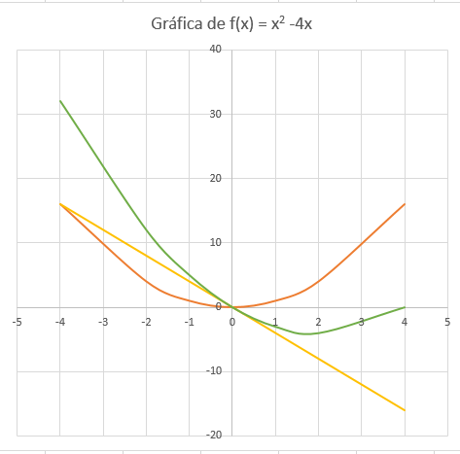
f(x) = x² -4x
Entonces la función:
f(x) = x² – 4x
Será una gráfica resultado de sumar f(x) = x² y g(x) = -4x
como se muestra en la siguiente gráfica.
f(x) = x²
f(x) = -4x

Slide 35
Realizar una interpretación de como sería la gráfica de las siguientes funciones
gráficarlas con ayuda de algún paquete de computación ( Mathlab, Geogebra, Mimioteach, etc) para verificar si fue correcta la interpretación.
Ejercicios
f(x) = -5X +3
f(x) = (X+2)² - x
f(x) = e^{X+1} -10

Slide 36
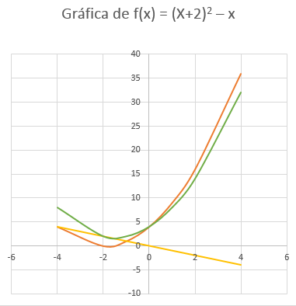
Ejemplo
La gráfica f(x) = (X+2)² – x
será la suma de las funciones
f(x) = X+2)² y g(x) = – x
Como se muestra en la figura de al lado
f(x) = (X+2)² – x

Slide 37
Bibliografía
Ismael Ascos Quezada, “ Cálculo para Estudiantes de Ingeniería”, Fundación ICA, 1997,( APÉNDICE 1)
Stewart, “ Cálculo de una variable”, Thomson, 1997, p.p.
Leithold” El Cálculo con Geometría Analítica”, Edit. Harla.
Sherman K. Stein, ANTHONY Barcellos, “ Cálculo y Gemetría analítica”, McGraw Hill,
Edwards y Penney, “ Cálculo”, Prentice Hall.

Slide 38

Gracias por su atención

